Slide 1
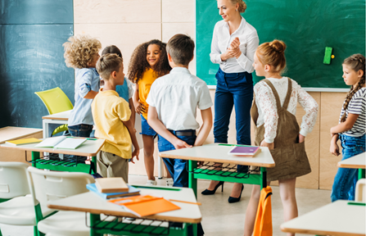
Aktivitäten in der Schule

Slide 2
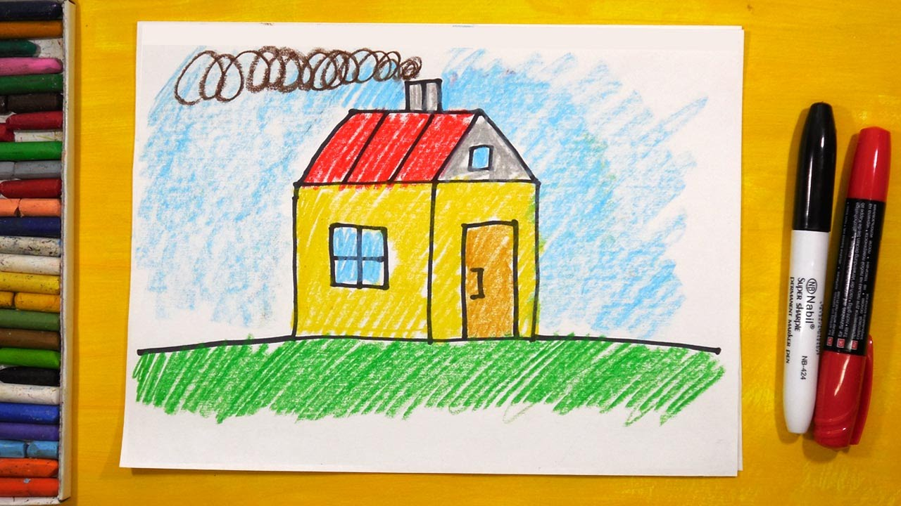
Повтори правило!
Ich male wir malen
Du malst ihr malt
Er
Sie malt sie malen
es

Slide 3
Lesen ( зверни увагу на зміну кореневої голосної)
Ich lese wir lesen
Du liest ihr lest
Er
Sie liest sie lesen
Es

Slide 4
Sprechen
Ich spreche wir sprechen
Du sprichst ihr sprecht
Er
Sie spricht sie sprechen
Es

Slide 5
Übung macht den Meister!
1. Mein Opa _______ gern Sport. ( machen)
2. ________du gut Deutsch? ( sprechen)
3. Ich ________ eine E-Mail an meine Oma. (schreiben)
4. Sein Mitschüler______ gut Tennis. ( spielen)
5. _________ ihr gut Englisch? ( sprechen)

Slide 6
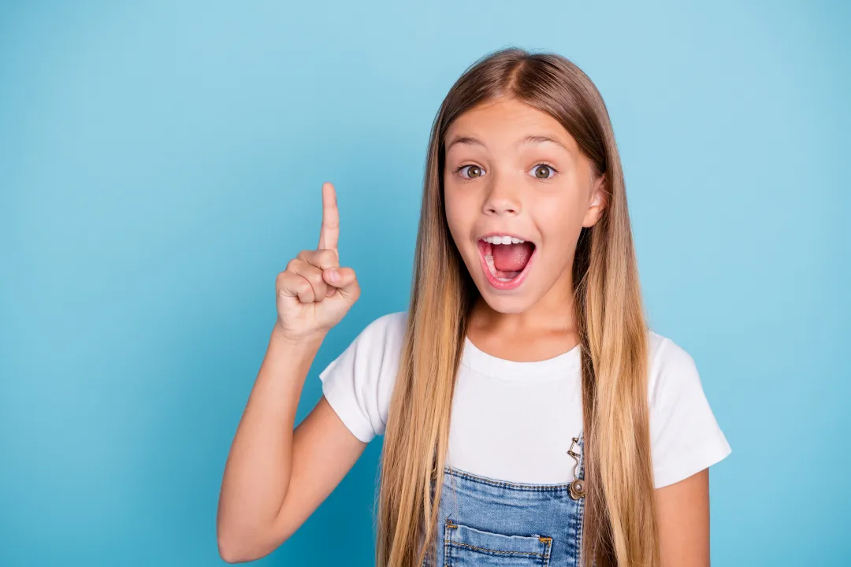
möchten- хотіти ( бажання)
Ich möchte wir möchten
Du möchtest ihr möchtet
Er
Sie möchte sie möchten
es

Slide 7
Зверни увагу на порядок слів при двох дієсловах у реченні!
Ich möchte Sport machen.
Möchtest du Sport machen?
Am Montag möchte ich Sport machen.
Ich möchte keinen Sport machen.

Slide 8
Imperativ – наказовий спосіб
malen – Mal ! ( 1. Person)
Malt ! ( 2. Personen)
Malen Sie bitte! ( Frau oder Herr Meier)

Slide 9
Übung macht den Meister!
1 Person 3 Personen Frau Meier
Singen- singt!
Sprechen- sprechen Sie bitte!
Tanzen- tanz!

Slide 10
Nehmen- nimm!
nehmt!
Nehmen Sie bitte!
Herausnehmen- nimm heraus!
Nehmt heraus!
Nehmen Sie bitte heraus!

Slide 11
Geben - gib dein Heft!
Gebt dein Heft!
Geben Sie bitte dein Heft!

Slide 12
Übung macht den Meister!
Ich möchte malen. - Gib mir ein Blatt Papier!
Er möchte schreiben. - Nimm den Kuli!
Wo ist das Lineal?- Nimm das Lineal heraus!
Ich möchte lesen.- ______________!
Ich möchte rechnen. -__________________!

Slide 13
Viel Spaß beim Lernen!

